Slide 1
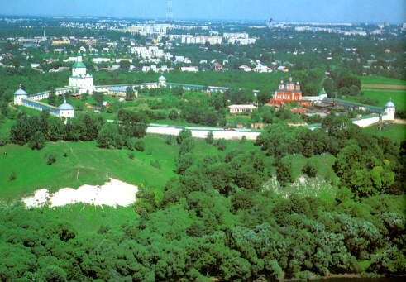
Наш край
Учитель географии Дегтярева Г.А.

Slide 2
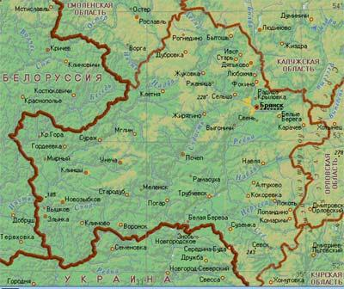
Брянская область

Slide 3

Флаг Брянской области представляет собой прямоугольное полотнище бордового цвета. В центре полотнища помещён герб Брянской области. Бордовый цвет — цвет знамён, под которыми в годы Великой Отечественной войны армия и партизаны сражались за освобождение Брянщины.

Slide 4

Герб
Брянской области
представляет из себя французский щит синего цвета. Синий цвет щита -символизирует принадлежность области к славянству. В нижней части щита из одной точки расходятся три золотых луча, делящие щит на три части, каждая из которых является символом единства славянских государств: России, Белоруссии и Украины. В верхней части щита расположено изображение золотой ели с трехъярусной кроной - символ Брянского леса. На фоне центральной части изображен герб города Брянска, который несет многогранную символическую нагрузку. Брянск - стольный город области. Герб окаймлен дубовым венком, определяющим статус области, как субъекта Российской Федерации, наделенного правами государственной власти. Венок переплетен орденскими лентами: правая сторона переплетена лентой ордена Ленина, которым Брянщина награждена в 1967 году, левая сторона - лентой медали "Партизан Великой Отечественной войны". В разрыве дубового венка над центром гербового щита изображен серп и молот, символизирующий не только нерушимый союз рабочих и крестьян, но и то, что Брянская область является территориальным новообразованием, созданным при Советской власти".

Slide 5
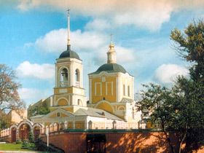
Брянская область —регион Российской Федерации, расположенный в Центральной России к юго-западу от Москвы, на границе с Украиной и Белоруссией. Областной центр — город Брянск. Образована 5 июля 1944 года, приблизительно в границах существовавшей ранее Брянской губернии, делится на 28 районов. Брянская область лежит в западной части Восточной - Европейкой равнины , занимая среднюю часть бассейна Десны и лесистый водораздел между ней и Окой

Slide 6
Климат умеренно-континентальный. Средняя температура зимы −7…−9 °C, средняя температура лета +18...+20 °C.
Значительная часть области покрыта лесами. Леса самых разнообразных типов: хвойные, смешанные и широколиственные, а также лесостепь.
Полезные ископаемые: месторождения песков, глин, мела, мергеля и других стройматериалов, а также фосфоритов.
Основные отрасли промышленности: машиностроения и металлообработка
В области существует рыбоводство и рыбопитомники.

Slide 7
Экологические проблемы
В результате аварии на Чернобыльской АЭС 26 апреля 1986года часть территории Брянской области была загрязнена долгоживущими радионуклидами. В 1999 году на территории с уровнем загрязнения выше 5 Ки/км² проживало 226 тыс. человек, что составляет примерно 16 % населения области.

Slide 8
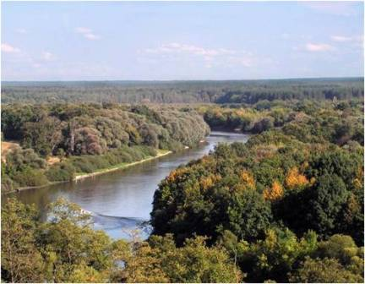
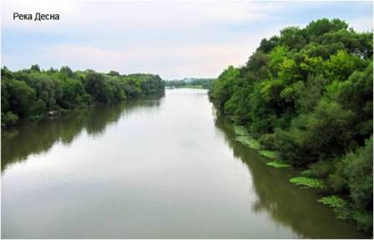
Реки
По Брянщине протекает 125 рек общей протяженностью 9000 км. Реки Брянской области принадлежат к бассейну Днепра. Наиболее крупная река - приток Днепра - Десна. Притоки Десны - Болва, Навля, Нерусса, Судость и др., которые впадают в нее в пределах Брянской области. На западе протекают реки Беседь и Ипуть - притоки реки Сож. Имеется 49 крупных озер, наиболее крупное - озеро Кожаны (450 гектаров)

Slide 9
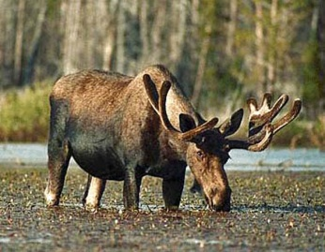
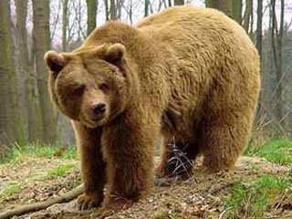
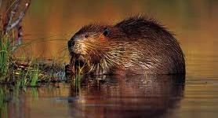
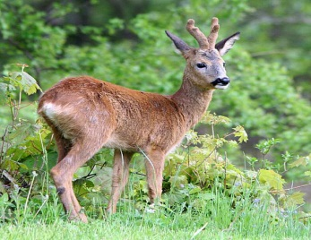
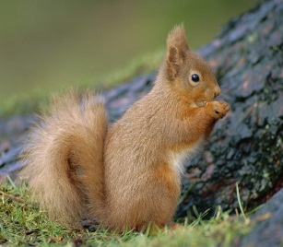
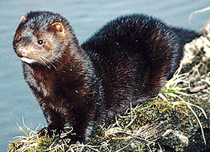
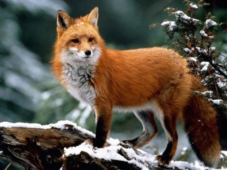
Животные Брянской области Богатство и разнообразие животного мира Брянской области объясняется тем, что на ее территории имеются элементы различных ландшафтно-географических зон: участки таежных, смешанных и широколиственных лесов, участки лесостепного ландшафта и так называемой культурной степи.
У самого края лесного болота можно встретить лося.
На севере и северо-востоке области встречается— бурый медведь.
По рекам Ипуть, Беседь, Габья расселились—бобры
Во многих районах встречается—косуля.
Широко распространена в брянских лесах и белка.
По берегам лесных ручьев селится европейская норка.
Во всех районах области распространена лисица.

Slide 10
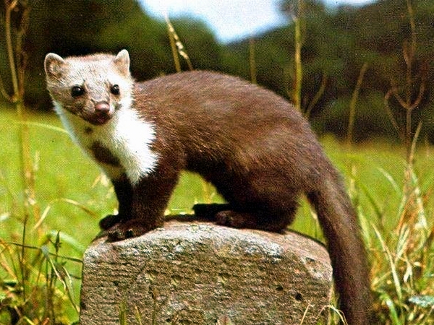
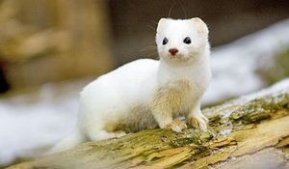
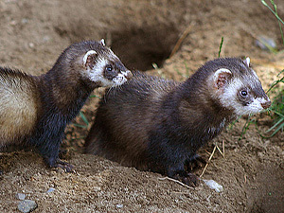
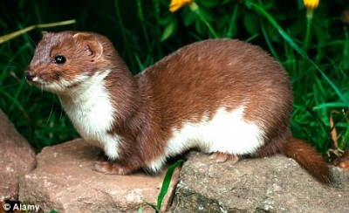
Встречаются в лесах области куница, горностай, ласка, хорь и другие животные.
горностай
куница
ласка
хорь

Slide 11
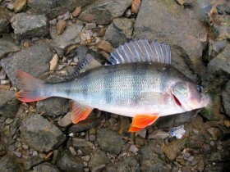
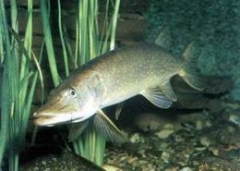
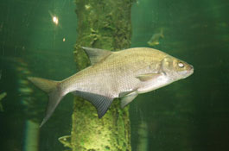

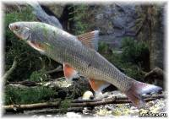
Рыбы
В озерах, прудах и реках водятся разнообразные рыбы: лещ, щука, окунь, плотва, Встречаются язь, жерех, голавль, чехонь, сом, линь, налим, сазан. Очень немногочисленны усач, судак, стерлядь густера, подуст, красноперка.

Slide 12
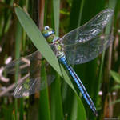
Красная книга Брянской области
Отряд Стрекозы
Дозорщик-император

Slide 13
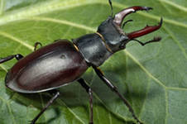
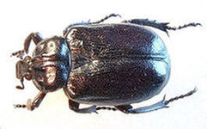
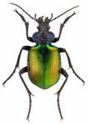
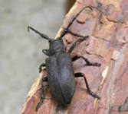
Отряд Жесткокрылые
Жук-олень
Обыкновенный отшельник
Пахучий красотел
Большой дубовый усач

Slide 14
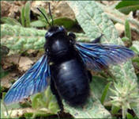
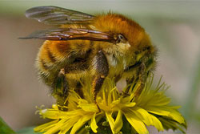
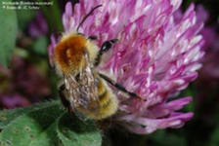
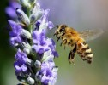
Отряд Перепончатокрылые
Пчела-плотник
Степной шмель
Моховый шмель
Шмель Шренка

Slide 15
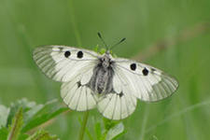
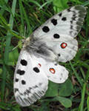
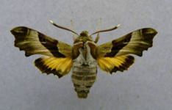
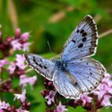
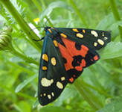
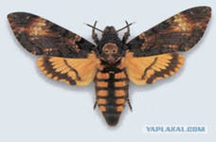
Отряд Чешуекрылые
Мнемозина
Обыкновенный аполлон
Бражник Прозерпина
Голубянка Арион
Медведица госпожа
Мертвая голова

Slide 16
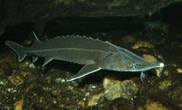
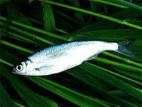
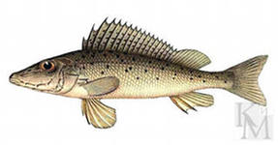


РЫБЫ
Стерлядь
Русская быстрянка
Ерш-носарь
Подуст
Синец

Slide 17
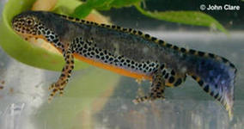
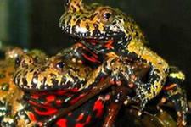
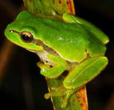
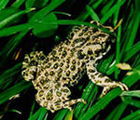
ЗЕМНОВОДНЫЕ
Гребенчатый тритон
Краснобрюхая жерлянка
Зеленая жаба
Обыкновенная квакша

Slide 18
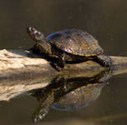
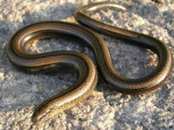
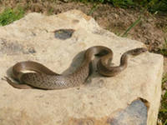
ПРЕСМЫКАЮЩИЕСЯ
Болотная черепаха
Веретеница ломкая
Обыкновенная медянка

Slide 19
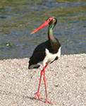
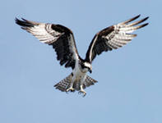
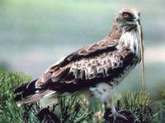
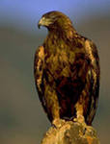
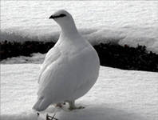




ПТИЦЫ
Черный аист
Скопа
Змееяд
Беркут
Белая куропатка
Дрофа
Филин
Лебедь-шипун
Орел-карлик
Глухарь
Серый журавль
Зеленый дятел

Slide 20






МЛЕКОПИТАЮЩИЕ
Выхухоль
Бурый медведь
Рысь
Барсук
Лесная соня
Крапчатый суслик
Речная выдра
Нетопырь-карлик
Европейский зубр
Двуцветный кожан

Slide 21
Причины сокращения численности животных
хозяйственная деятельность
сплошная распашка целинных земель
вырубки старых высокоствольных лесов
дефицит гнездопригодных мест
браконьерский отстрел

Slide 22



Достопримечательности
Одним из символов Брянска является
Курган Бессмертия— памятник павшим
в борьбе с немецкими захватчиками.
Он был заложен в 1967 году в городском парке «Соловьи».
Брянский парк — музей деревянной скульптуры
имени А. К. Толстого
Свенский Свято-Успенский монастырь
Мужской православный монастырь основан
в 1288 году Брянским князем
Романом Михайловичем.

Slide 23






землянка
«Партизанская поляна» — мемориальный комплекс, расположенный в Брянских лесах под Белыми Берегами, на берегу реки Снежеть. Здесь в сентябре 1941 года партизанами Брянского городского и Брянского районного отрядов было поднято знамя священной борьбы за свободу и независимость нашей Родины. Мемориальный комплекс был открыт в 1969 году
Памятник воинам водителям
Партизанская тропа
Круглое озеро
Вечный огонь

